Slide 1
সবাইকে শুভেচ্ছা

Slide 2
শিক্ষক পরিচিতি
এ এইচ এম মোস্তফা কামাল
সহকারী শিক্ষক (গণিত)
চাঁনপুর উচ্চ বিদ্যালয়
ট্যাকেরঘাট,তাহিরপুর,সুনামগঞ্জ।

Slide 3
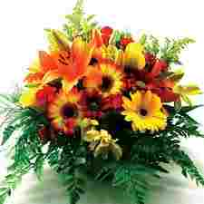
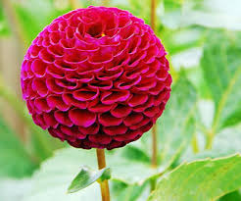
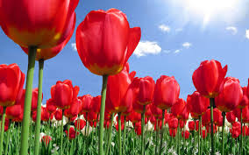
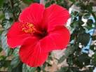
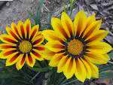
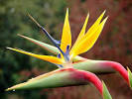
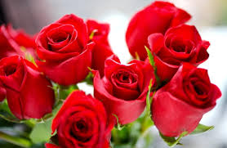
ছবিগুলো লক্ষ কর

Slide 4
পাঠ শিরোনাম
ফুল
আজকের পাঠ

Slide 5
পাঠ পরিচিতি
শ্রেণিঃ অষ্টম
বিষয়ঃ বিজ্ঞান
অধ্যায়ঃ চতুর্থ (উদ্ভিদের বংশবৃদ্ধি)
সময়ঃ ৫০ মিনিট

Slide 6
শিখনফল
পাঠ শেষে শিক্ষার্থীরা
১। ফুলের সংগা বলতে পারবে ।
২। ফুলের বিভিন্ন অংশ সনাক্ত করতে পারবে ।
৩। ফুলের অর্থনৈতিক গুরুত্ব লেখতে পারবে ।

Slide 7
ফুল হল উদ্ভিদের প্রধান পাঁচটি অংশের অন্যতম একটি
এবং
সপুস্পক উদ্ভিদের প্রধান জনন অঙ্গ।

Slide 8
ফুলের প্রকারভেদ
স্তবকের উপস্থিতির ভিত্তিতে
সম্পূর্ণ ফুল/আদর্শ ফুল
অসম্পূর্ণ ফুল/অনাদর্শ ফুল
যে ফুলে পাঁচটি অংশ উপস্থিত, তাকে সম্পূর্ণ ফুল/আদর্শ ফুল বলে ।
পাঁচটি অংশের যে কোন একটি না থাকলে তাকে অসম্পূর্ণ ফুল/অনাদর্শ ফুল বলে ।

Slide 9
বৃন্তের উপস্থিতির ভিত্তিতে
সবৃন্তক ফুল
অবৃন্তক ফুল
বৃন্তযুক্ত ফুলকে সবৃন্তক ফুল বলে ।
বৃন্তহীন ফুলকে অবৃন্তক ফুল বলে।

Slide 10
লিঙ্গভেদে প্রকারভেদ
ক্লীব ফুল
উভলিঙ্গ ফুল
একলিঙ্গ ফুল
পুংস্তবক বা স্ত্রীস্তবকের দুটোই অনুপস্থিত থাকলে তাকে ক্লীব ফুল বলে ।
কোন ফুলে পুংস্তবক ও স্ত্রীস্তবক দুটোই উপস্থিত থাকলে তাকে উভলিঙ্গ ফুল বলে ।
পুংস্তবক বা স্ত্রীস্তবকের যে কোন একটি উপস্থিত থাকলে তাকে একলিঙ্গ ফুল বলে ।

Slide 11
একক কাজ
১। ফুল কী ?
২। ফুলের প্রকেরভেদ লেখ ।

Slide 12
একক কাজেরর সমাধান
ফুল হল উদ্ভিদের প্রধান পাঁচটি অংশের অন্যতম একটি এবং সপুস্পক উদ্ভিদের প্রধান জনন অঙ্গ ।
সম্পূর্ণ বা আদর্শ ফুল, অসম্পূর্ণ ফুল, সবৃন্তক ফুল,অবৃন্তক ফুল,
উভলিঙ্গ ফুল, একলিঙ্গ ফুল,ক্লীব ফুল।

Slide 13
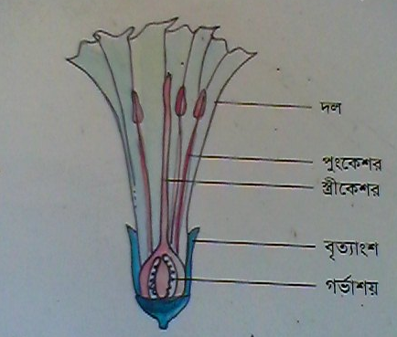
ফুলের বিভিন্ন অংশগুলো খেয়াল করো

Slide 14
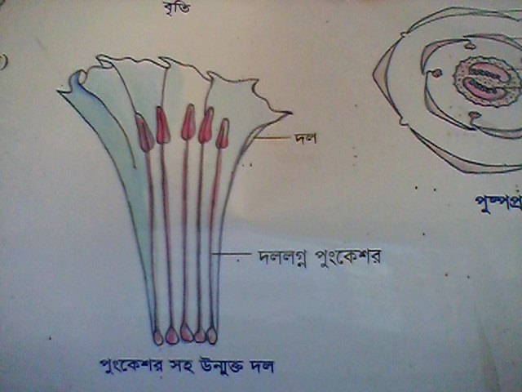

Slide 15
স্ত্রীকেশর
পুংকেশর
পাপড়ি
বৃতি
পুষ্পাক্ষ

Slide 16
জোড়ায় কাজ
১। একটি আদর্শ ফুলের অংশগুলো লিখ।
২। ফুলের চিত্র একে অংশগুলো চিহ্নিত কর।

Slide 17
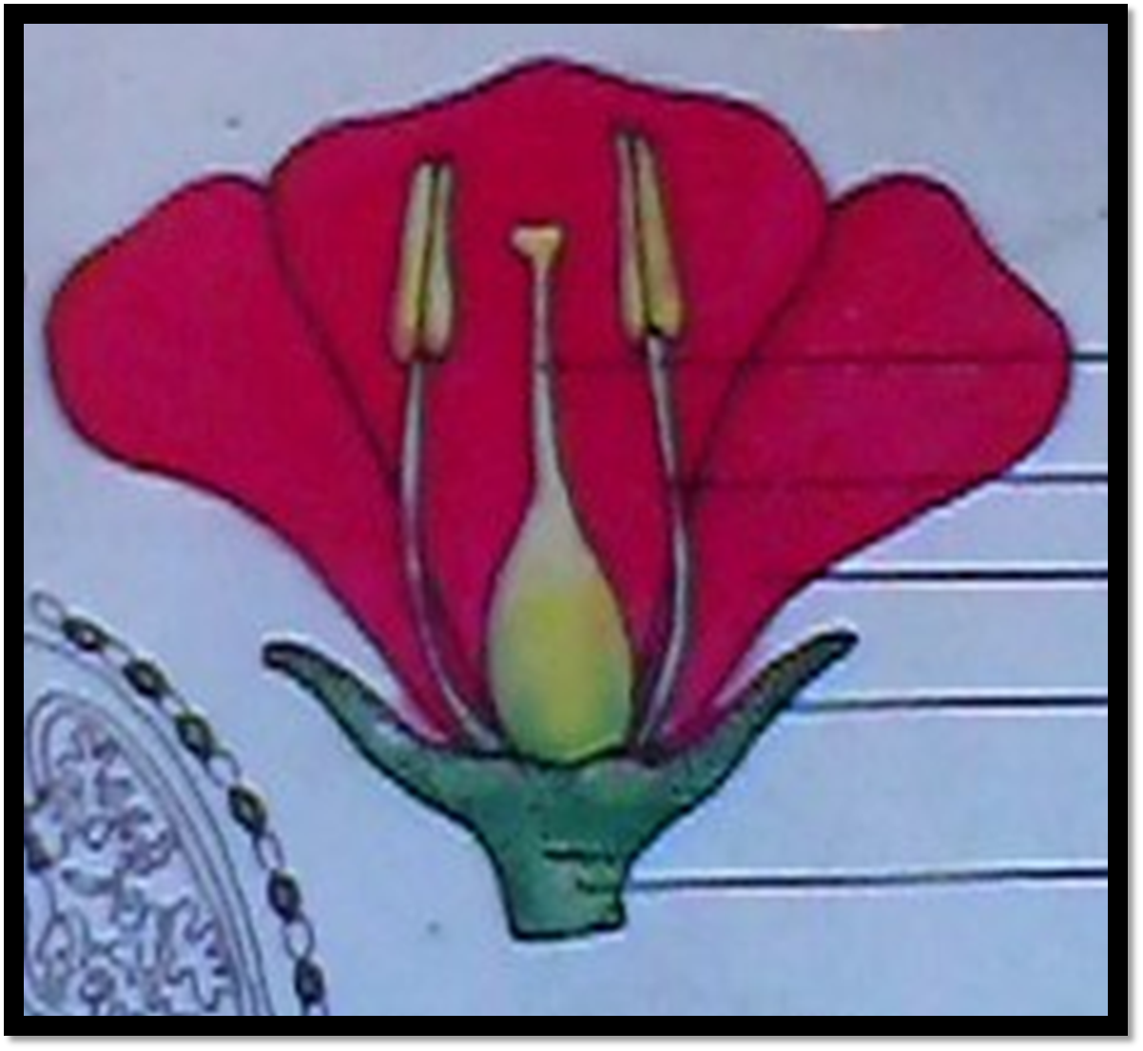
জোড়ায় কাজের সমাধান
১। আদর্শ ফুলের পাচটি অংশ-
ক.পুষ্পাক্ষ খ.বৃতি গ.দলমন্ডল ঘ.পুংস্তবক ঙ.স্ত্রীস্তবক
২।
স্ত্রীকেশর
পুংকেশর
পাপড়ি
বৃতি
পুষ্পাক্ষ

Slide 18
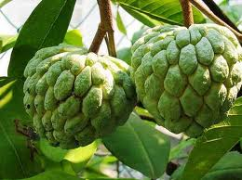
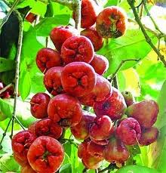
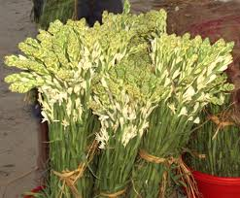
ফুলের গুরুত্ব
ফুলের গর্ভাশয় ফলে পরিনত।
ফুল চাষ করে অর্থনৈতিকভাবে লাভবান হওয়া যায়।

Slide 19
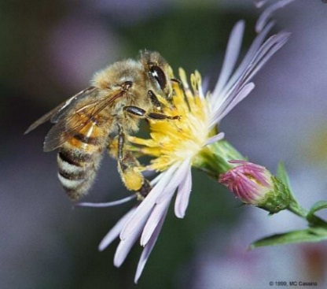
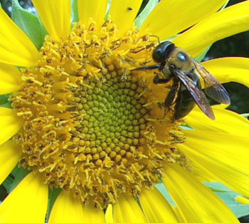
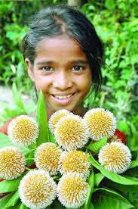
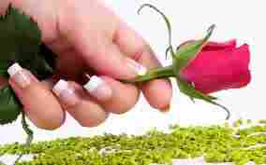
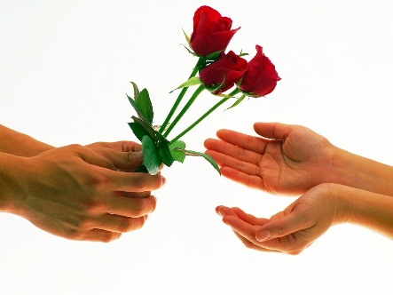
ফুল হতে মধু পাওয়া যায়।
কর্মসংস্থানের সৃষ্টি হয়।
অভিনন্দন ও শুভেচ্ছা প্রকাশ করা যায়।

Slide 20
দলীয় কাজ
১। বৃতি ও পাঁপড়ি কী ?
২। ফুলের তিনটি গুরুত্ব লেখ।

Slide 21
দলীয় কাজের সমাধান
১। বৃতি-ফুলের সর্ব বাহিরের স্তবককে বৃতি বলে এরা সবুজ রঙ্গের হয়।
পাপড়ি--পাপড়ি বাহিরের দিক থেকে দ্বিতীয় স্তবক।এরা বিভিন্ন রঙ্গের হয়।
২। ফুলের তিনটি গুরুত্ব হল-
ক.ফুলের গর্ভাশয় ফলে পরিনত হয়,
খ.অর্থনৈতিক ভাবে লাভবান হওয়া যায়,
গ.ফুল হতে মধু পাওয়া যায়।

Slide 22
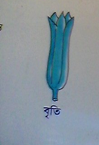
মূল্যায়ন
১। কোনটি আদর্শ ফুল ?
ক.কুমড়া খ .শসা গ. ঝিঙ্গা ঘ . ধুতুরা
২। চিত্রটির নাম হল-
ক.গর্ভাশয় খ. ডিম্বাশয় গ. বৃতি ঘ.পাপড়ি
৩। আদর্শ ফুলের কয়টি অংশ ?
ক. ৪ খ. ৫ গ. ৯ ঘ. ১১

Slide 23
বাড়ির কাজ
একটি আদর্শ ফুলের চিহ্নিত চিত্র অংকন করে আনবে ।

Slide 24
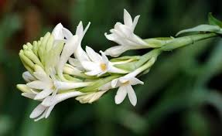
ধন্যবাদ

